Slide 1
Workshop over het adviesrapport
Hoe ziet zo’n rapport eruit en wat verwachten we?

Slide 2
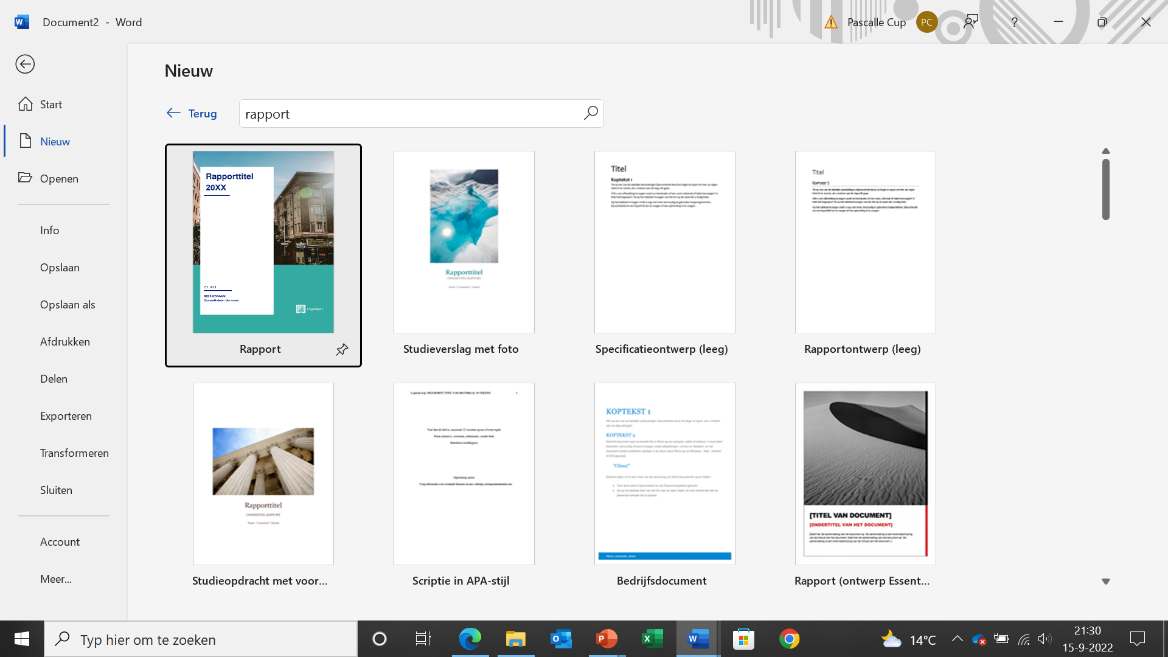

Slide 3
1. Checklist Verslag
Veel bladzijden is niet altijd nodig; gaat om inhoud en kwaliteit!
Hou als uitgangspunt voor dit adviesrapport (exclusief bijlagen, APA bronen afbeeldingen) 15 pagina’s aan.

Slide 4
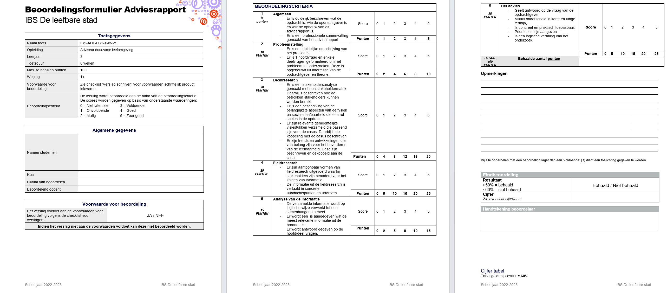
Opbouw adviesrapport
Zie ook het beoordelingsformulier:
Titelpagina > zie Checklist
Inhoudsopgave
Inleiding
Samenvatting
Probleemstelling met hoofd- en deelvragen
Onderzoeksbeschrijving
Analyse van alle data
Advies
Bronnen > APA
Bijlagen > bv. Enquêtes en uitkomsten enquêtes, verslagen interviews

Slide 5
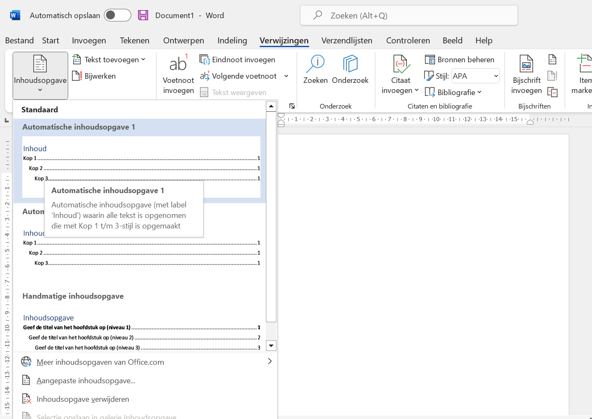
Inhoudsopgave
Werk met deze functie van Word!

Slide 6
Inleiding
In de inleiding van het adviesrapport geef je aan voor wie je schrijft en wat het doel van het adviesrapport is. Ook ga je in op de aanleiding van het rapport. Je geeft aan welk probleem de aanleiding is geweest van dit adviesrapport. Ook behandel je vervolgens je hoofdvraag en de deelvragen. Vergeet ook de leeswijzer niet in dit hoofdstuk; dit is iets anders dan de inhoudsopgave.

Slide 7
Samenvatting
In de samenvatting beschrijf je op 1 A4 in ieder geval de volgende info:
een korte introductie van je opdrachtgever,
de aanleiding van je onderzoek,
de hoofd- en deelvragen,
welk onderzoek je hebt gedaan,
wat de belangrijkste uitkomsten zijn,
welke scenario’s/oplossingen/voorstellen er zijn om de hoofdvraag te beantwoorden / probleem op te lossen.
Vervolgens onderbouw je de keuze van het scenario/oplossing/voorstel wat adviseert aan je opdrachtgever.

Slide 8
Probleemstelling met hoofd- en deelvragen
Er is een duidelijke omschrijving van het probleem.
Er is 1 hoofdvraag geformuleerd om het probleem te onderzoeken.
Er zijn enkele deelvragen geformuleerd (max 5 liefst 4) , waarvan er minimaal 1 is gericht op deskresearch, die helpen om de hoofdvraag te beantwoorden.

Slide 9
Onderzoek om de hoofdvraag te beantwoorden:
Er is een onderzoeksopzet gemaakt om de hoofdvraag te beantwoorden. Hierin komt terug:
Fieldresearch
Er zijn minimaal 2 methoden van fieldresearch gekozen, uitgewerkt en uitgevoerd.
Deskresearch:
Er is een stakeholdersanalyse gedaan. Daarbij is beschreven hoe de betrokken stakeholders kunnen worden bereikt
Er is een beschrijving van de belangrijkste aspecten van de fysiek en sociale leefbaarheid die een rol spelen in de opdracht.
Er zijn relevante gemeentelijke visiestukken verzameld die passend zijn voor de casus. Daarbij is de koppeling met de casus beschreven.
Er zijn duurzame trends en ontwikkelingen die van belang zijn voor het aanpakken van de opdracht beschreven en gekoppeld aan de casus.

Slide 10
Analyse van alle data om de hoofdvraag te beantwoorden:
De verzamelde data is stapsgewijs geanalyseerd, de verschillende stappen zijn uitgewerkt.
Er is aangegeven wat de meest relevante informatie uit de bronnen is, deze informatie is gebruikt om een theoretische kader te schrijven.
Het advies
De adviezen geven antwoord op de hoofdvraag.
Er zijn concrete en praktische adviezen gegeven die innovatief zijn en die in volgorde van prioriteit staan.
Er zijn adviezen voor de korte termijn en voor de lange termijn.
Het belangrijkste advies is uitgewerkt in een draaiboek, concept of stappenplan.
In de adviezen zijn duurzaamheid in de brede zin van het woord, de visie van de gemeente en de participatie van de stakeholders/doelgroep meegenomen.

Slide 11
Schrijven van adviesrapport
Schrijf je adviesrapport in een zakelijke stijl en wees vooral kort, bondig, actief, specifiek en duidelijk.
Zorg ervoor dat opdrachtgevers die jouw rapport snel doorlezen je advies eenvoudig begrijpen en inzien waarom dit advies goed is.
Gebruik daarom opsommingslijsten en vermijd te lange zinnen.
Wijd verder niet te zeer uit wanneer je het over je onderzoek hebt (verwijs je lezer indien nodig naar je onderzoek) en zorg ervoor dat je onderbouwingen op je onderzoek gebaseerd zijn.

Slide 12
Correct taalgebruik | Liever niet…
Actieve schrijfstijl: Het advies voor de opdrachtgever is daarom om… | Onnodig passief: Daarom wordt de opdrachtgever geadviseerd om…
Vaag taalgebruik voorkomen: De implementatie van deze oplossing zal 4 weken duren, omdat… | Te vaag: De implementatie van deze oplossing duurt ongeveer een maand, omdat…
Zakelijke stijl: Een budget van 200 euro moet beschikbaar worden gesteld om… | Te informeel: 200 euro is nodig om…

Slide 13
De inhoud kan nog zo interessant zijn, maar als je onsamenhangend en slordig schrijft, begrijpt niemand je rapport, laat staan dat iemand het helemaal uitleest.
Schrijf in de neutrale derde persoon. Zinsnede zoals 'naar mijn mening' of 'hieruit concluderen wij' kun je dan achterwege laten. Bovendien weet de lezer al wiens conclusies en bevindingen hij leest, omdat jouw naam op het rapport staat. Wanneer een rapport echter toch in de ik-vorm is geschreven, heeft de auteur vaak een meer persoonlijke band met het onderwerp.
Wees spaarzaam met lange zinnen. Je kunt beter veel korte zinnen gebruiken, dan alle informatie in een paar lange proppen. Probeer korte zinnen wel af te wisselen met met langere.
Denk goed na over het gebruik van vakjargon. Kent de lezer de termen die je gebruikt? Zo niet, leg ze dan uit en gebruik in je tekst zoveel mogelijk omschrijvingen of (reeds bekende) synoniemen.

Slide 14
Citeer bronnen als je een stelling zelf niet beter kunt verwoorden dan de betreffende bron, of wanneer je bijvoorbeeld gebruikmaakt van statistieken. Achter het citaat moet je de bron natuurlijk wel vermelden.
Schrijf zoveel mogelijk in de actieve vorm: gebruik dus zo min mogelijk 'worden'. Liever: "Het management onderschrijft de bevindingen." Dan: "De bevindingen worden door het management onderschreven."
Let op herhalingen. Niets is zo irritant om op één pagina tien keer een woord als 'managementteam' te lezen. Je kunt dit voorkomen door het gebruik van synoniemen en verwijswoorden.
Strooi niet met bijvoeglijke naamwoorden: 'een enorme groei', 'een langdurige inspanning', 'een immense prestatie'. Als je niet uitlegt hoe groot de groei of inspanning precies is, roept een dergelijke omschrijving vragen op. Wees daarom zo concreet mogelijk en kijk goed waar je in de tekst bijvoeglijke naamwoorden gebruikt.
Schrijf foutloos: geen typ- en spelfouten dus.

